Slide 1
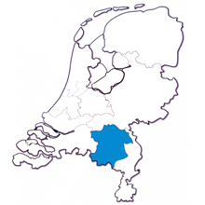
Het basisteam Maasland.

Slide 2
Verdeling wijkagenten.
Iedere zelfstandige gemeente ten minste 1 Operationeel expert GGP ( expert wijkagent) en de grotere 2 of meer.
Gemiddeld per 5000 inwoners een wijkagent.
Vanuit de format het basisteam fijn getuned.

Slide 3
Werkzaamheden wijkagenten
Wijkagent moet 85 % vrijgemaakt worden voor het werk in de wijk. ( Kennen en gekend worden)
Heeft een signalerende functie.
Is de politie in de wijk gerelateerd aan de taakstelling van de politie.
Komt achter de voordeur. ( meldingen, boetes, controle verlofhouders)
Adviseren naar anderen.

Slide 4
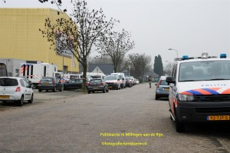
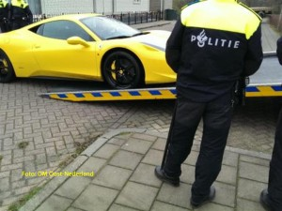
Rol wijkagent
Zet burgerparticipatie op.
Donkere dagen offensief.
Initieert rechercheacties in zijn wijk.
Aanpak van “patsers”.
Opmaak bestuurlijke rapportages.
Informatie gestuurde opdrachten.

Slide 5

De regierol van de gemeente.
De regierol in de wijk ligt bij de wijkcoördinator.
In het verleden was de wijkagent een buurtcoördinator.

Slide 6

De regierol van de gemeente.
De gemeente moet de regievoeren op de activiteiten van de verschillende professionals in de wijk.

